Slide 1

INTERNET OF THINGS
Semesterprojekt WS2016/2017
by numb3rs

Slide 2

AGENDA
DEFINITION IOT
ZIEL DES PROJEKTS
VORGEHENSWEISE
RESULTAT
ERKENNTNISSE

Slide 3

DEFINITION IOT

Slide 4

ZIEL DES PROJEKTS
Gibt es Abweichungen zwischen den Prognosen?
Wie unterscheiden sich die Werte voneinander?
Wer hat es zuerst gesagt?
Gibt es eine gemeinsame, ursprüngliche Quelle?
Wie haben sich die Prognosen über die Zeit entwickelt?

Slide 5

VORGEHENSWEISE
iterativ
kollaboratives arbeiten
verteiltes Team
schrittweises Vorgehen

Slide 6
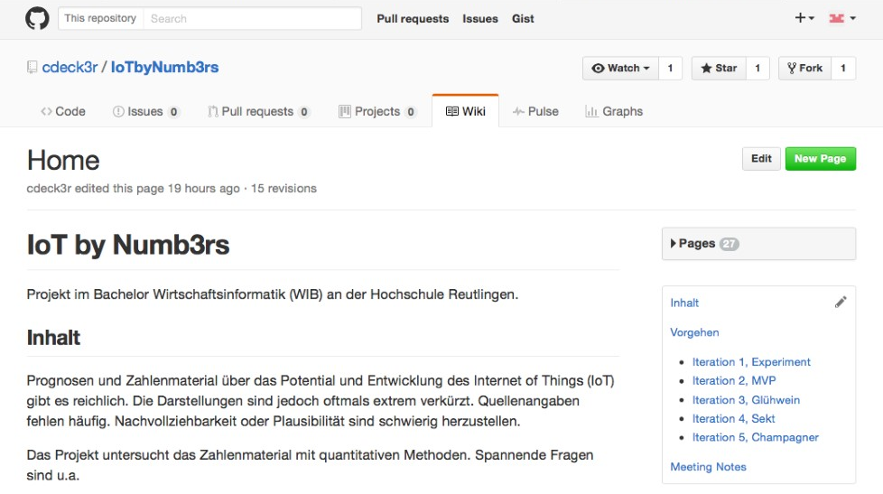





Technische Unterstützung

Slide 7
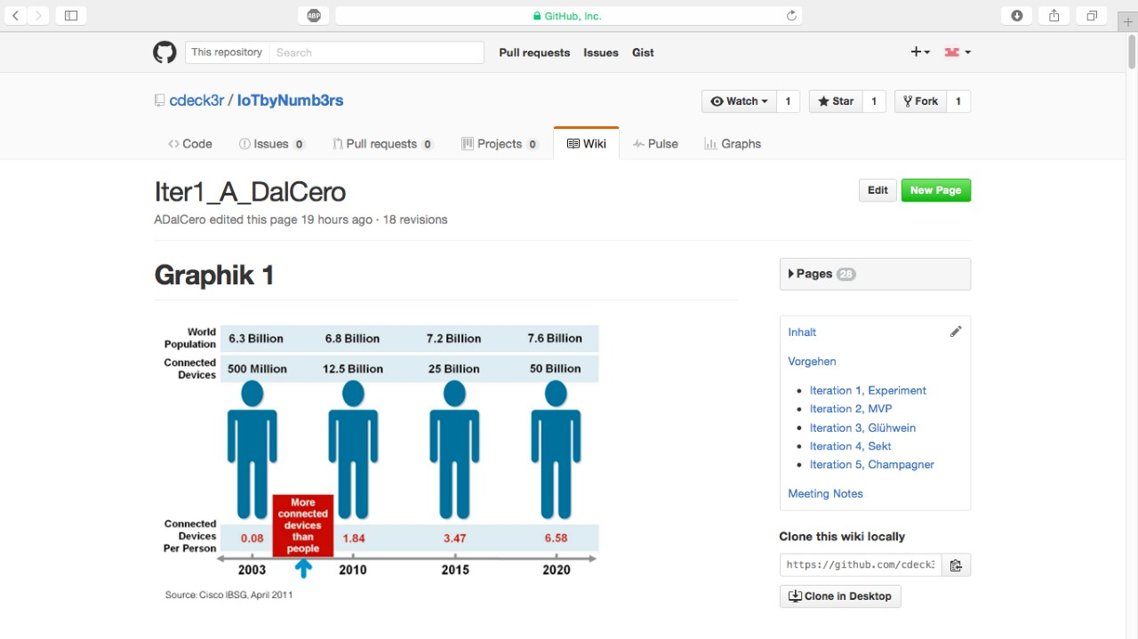
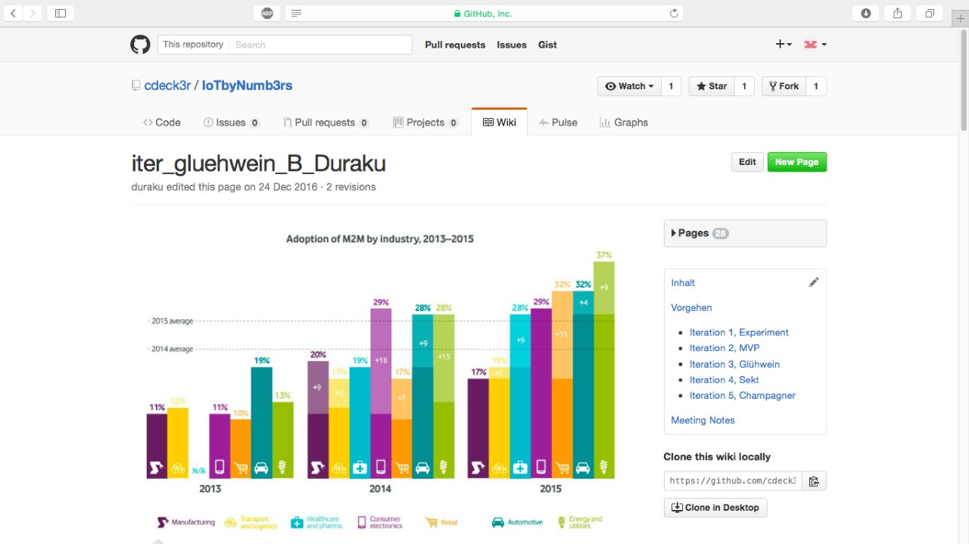
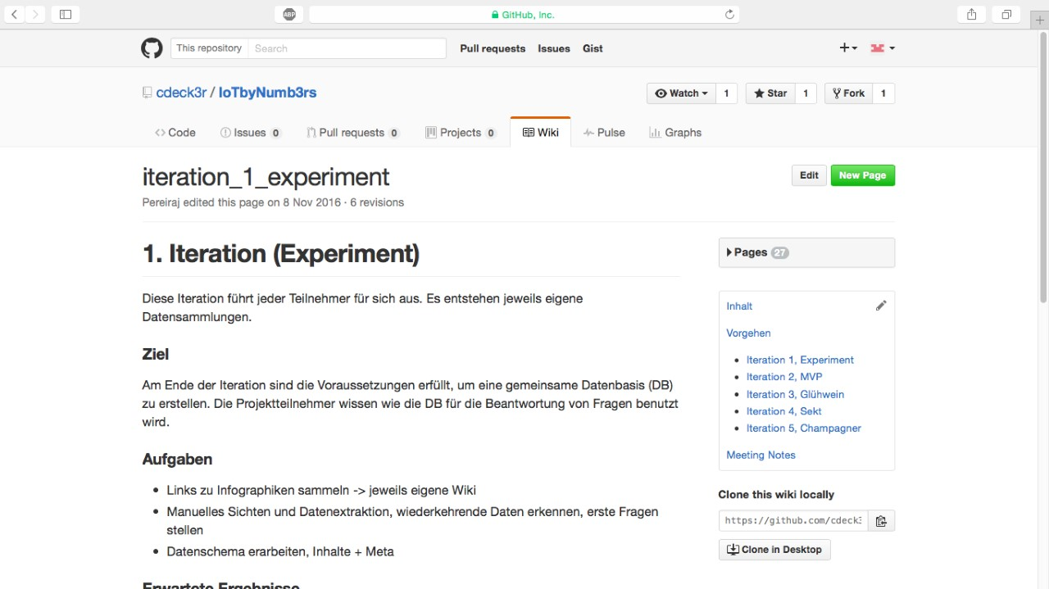
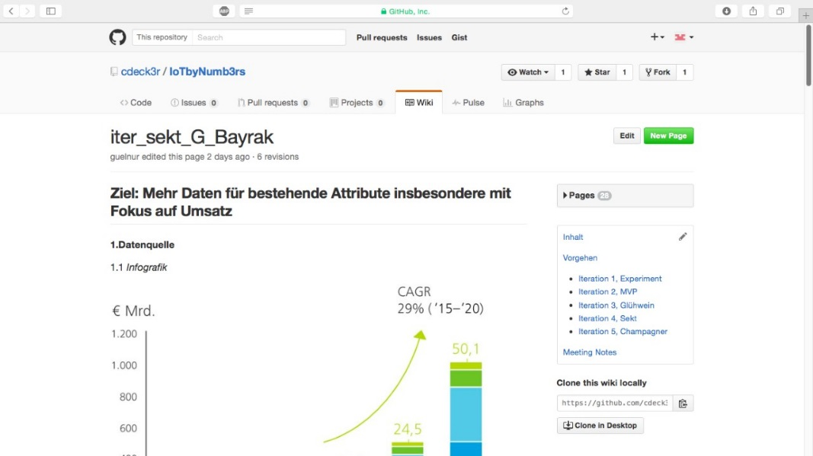

Slide 8
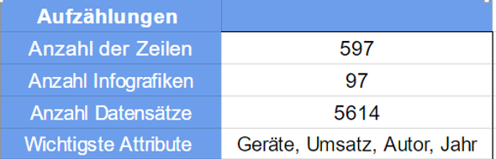
RESULTAT

Slide 9
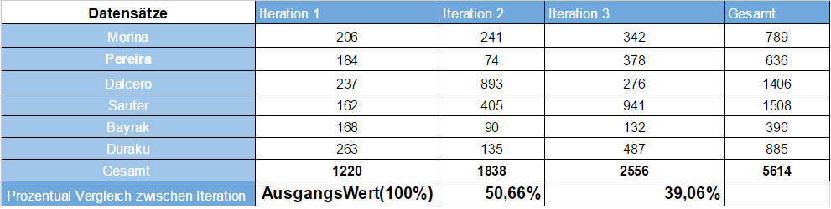
Team Performance

Slide 10
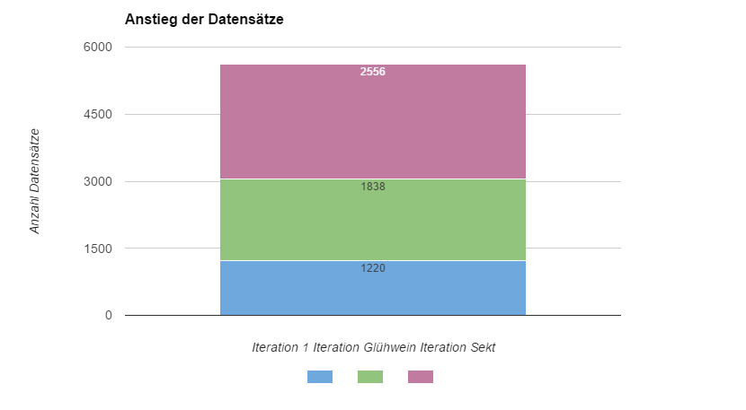
39,06%
50,66%
Notes:
https://docs.google.com/spreadsheets/d/1v3py7Zq8odjGU06N8YJsUwCtUO4y3AnuxJry62doyjo/edit#gid=1645122656

Slide 11

ERKENNTNISSE

Slide 14
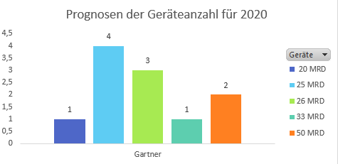
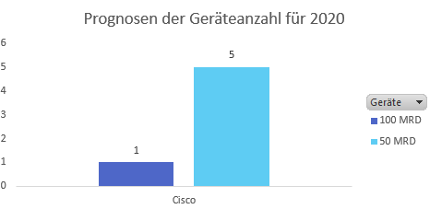
Gleiche Quelle, unterschiedliche Werte

Slide 15

Danke für die Aufmerksamkeit
https://github.com/cdeck3r/IoTbyNumb3rs

